Slide 1
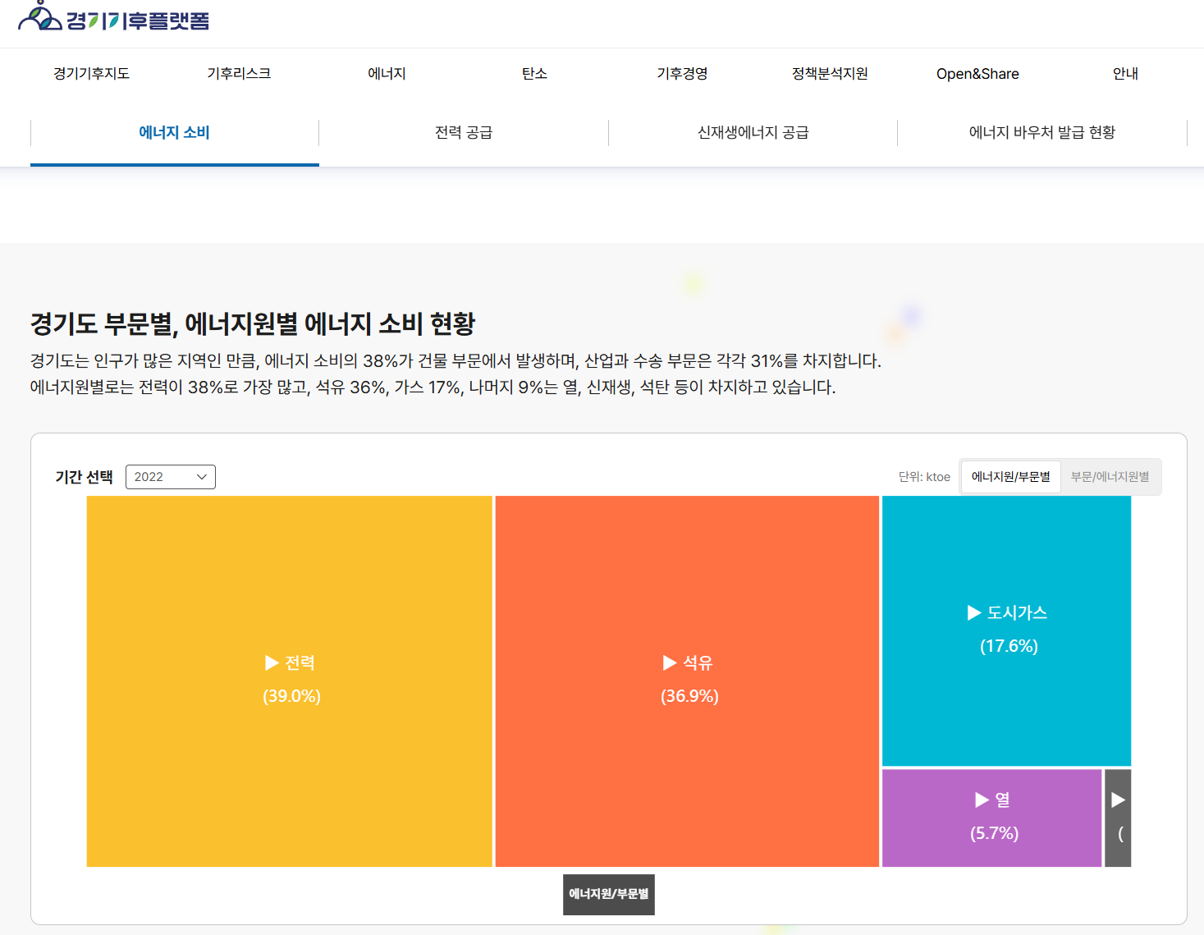
기존에는 탭 누를때마다 표출문구를 다르게 드렸었는데, 똑같이 하려구요. 아래와 같이 수정 부탁드립니다.
이 위치에 적어주세요.
경기도 전체 에너지소비에서 차지하는 비중

Slide 2
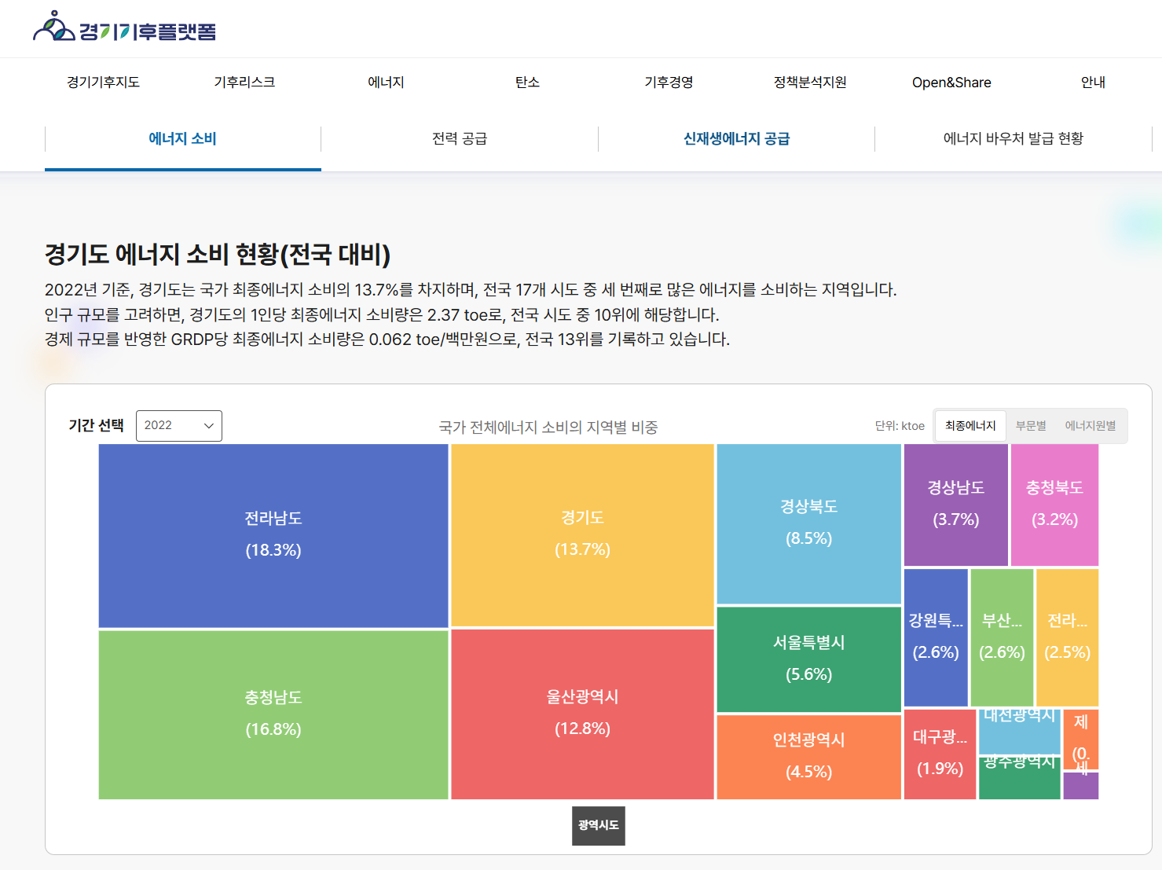
기존에는 탭 누를때마다 표출문구를 다르게 드렸었는데, 똑같이 하려구요. 아래와 같이 수정 부탁드립니다.
이 위치에 적어주세요.
국가 전체 에너지소비에서 차지하는 비중

Slide 3
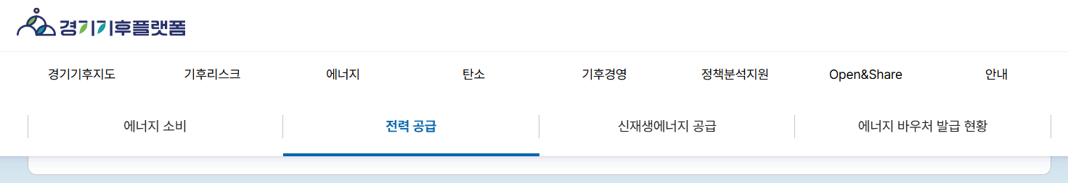
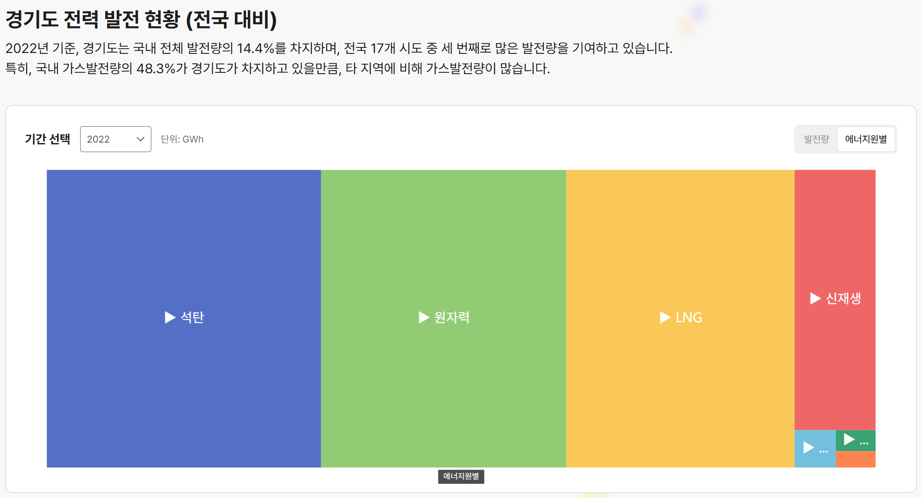
기존에는 탭 누를때마다 표출문구를 다르게 드렸었는데, 똑같이 하려구요. 아래와 같이 수정 부탁드립니다.
이 위치에 적어주세요.
국가 전체 발전량에서 차지하는 비중

Slide 4
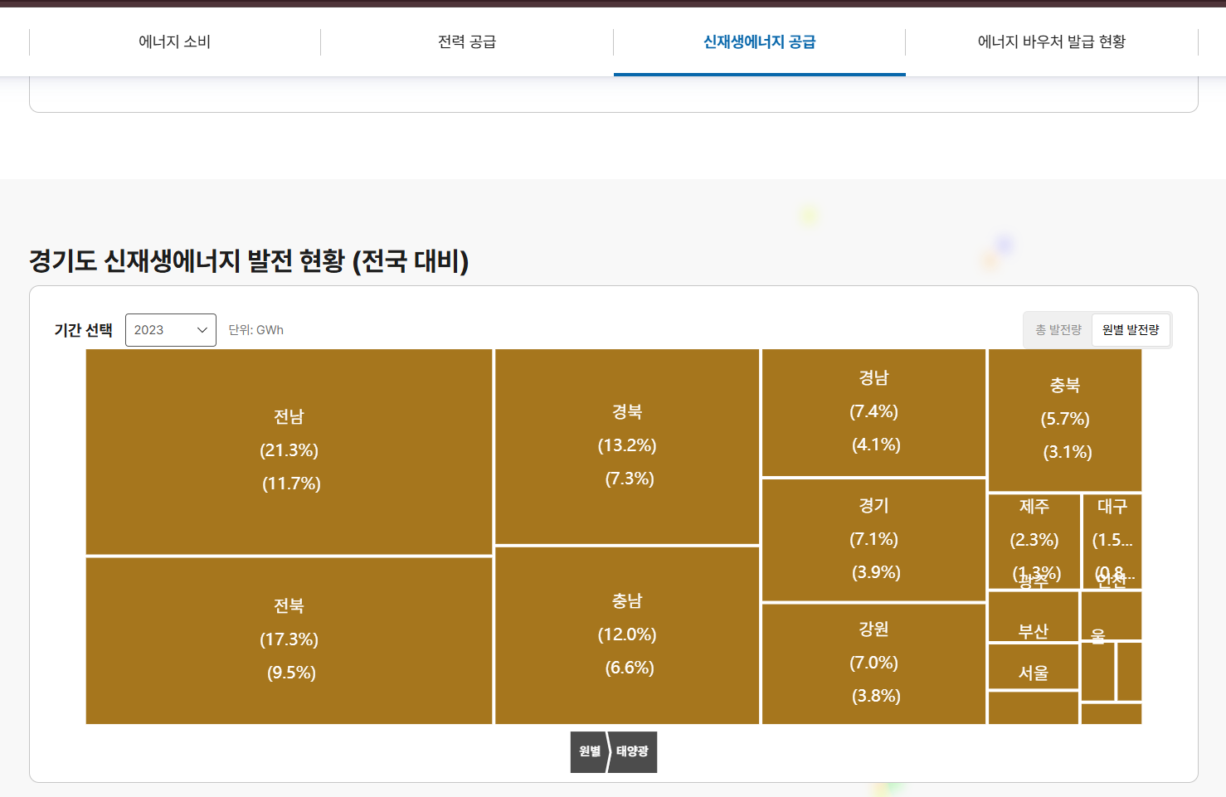
기존에는 탭 누를때마다 표출문구를 다르게 드렸었는데, 똑같이 하려구요. 아래와 같이 수정 부탁드립니다.
이 위치에 적어주세요.
국가 전체 신재생에너지 발전에서 차지하는 비중
퍼센트 ２개씩 표출중이에요. 수정 부탁드립니다,

